Slide 1
«Генеалогическое древо моей семьи»
Муниципальное бюджетное дошкольное образовательное учреждение «Детский сад № 112» г. Астрахань
Что такое семья;
Происхождение семьи.
Составление генеалогического дерева
Подготовила воспитатель: Бугаева Юлия Александровна

Slide 2
В нашем детском саду № 112 «Сказка», был создан проект «Генеалогическое древо моей семьи». Дети и их родители приняли активное участие в реализации данного проекта.
Тип проекта:
исследовательско-творческий
Длительность: проект краткосрочный, 2 недели.
Участники проекта: дети 1-й младшей группы (2-3 года), воспитатели, родители.

Slide 3
Цель:
- Систематизация знаний семьи о своей родословной.
- Установить более тесную связь во взаимоотношениях взрослого и ребенка.
- Развивать интерес к истории своей семьи, семейным традициям.
Задачи:
- Начать знакомить детей с родословной своей семьи.
- Создание генеалогического древа семьи.
- Воспитывать любовь и уважение к членам своей семьи.
- Дать представление о понятиях: «род», «родители», «родословная», «семья», «родные», «близкие».
- Начать развивать познавательные способности у детей, активно включать их в творческо-поисковую деятельность.
- Расширять кругозор и обогащать словарный запас детей терминами родственных отношений, развивать связную речь.
- Укреплять отношения между детьми и родителями.

Slide 4
1 этап: подготовительный
1.Определение цели и задач проекта.
2.Ознакомление детей и родителей с целью проекта.
3.Создание необходимых условий для реализации проекта.
4.Сбор информации о генеалогическом древе.
2 этап: основной
* Консультации для родителей « Что такое генеалогическое древо?».
* Проведение бесед по данной теме «Моя семья».
* Рассказы детей «Моя семья».
* Рассказы родителей «Семейные традиции.
* Беседы: «Выходной день в моей семье», «Как я помогаю дома», «Кем работают твои родители», «Как мы отдыхаем» помогли сформировать представление о роде и родословии, о происхождении фамилии.
* Создание «Генеалогическое древо моей семьи».
3 этап: заключительный
Выставка «Генеалогическое древо моей семьи»
Обобщение материала по реализации проекта
На заключительном этапе дети совместно с родителями сделали свои генеалогические древа и презентовали свою работу небольшим рассказом о своей семье.

Slide 5
Проект: «Создание генеалогического древа моей семьи»
Актуальность проекта. Содержание нравственного воспитания дошкольников включают в себя решение множества задач, в том числе и воспитание любви к Родине, семье, уважительного отношения к своим родителям. Для ребенка семья – это место его рождения и основная среда развития. Она определяет очень многое в жизни ребенка. В прошлом каждой семьи можно найти много интересного и полезного. Семейная история – это родословная. Родословная – слово о роде. Род – все родственники, которые имеют общего предка. Все родственники могут быть занесены в специальную таблицу, которая носит название «генеалогическая таблица», или «генеалогическое древо».
Генеалогия – наука о родословной человека. Знать свое генеалогическое дерево всегда считалось необходимым для развития, ведь человек без прошлого не имеет будущего.
Генеалогическое древо являлось и является одной из самых ценных реликвий в семье – ничто не может быть ценнее памяти о своем роде, о тех, от кого мы произошли.
Проблема: не многие дети знают историю создания семьи, свою родословную. Малоразвито чувство гордости за свою семью.

Slide 6
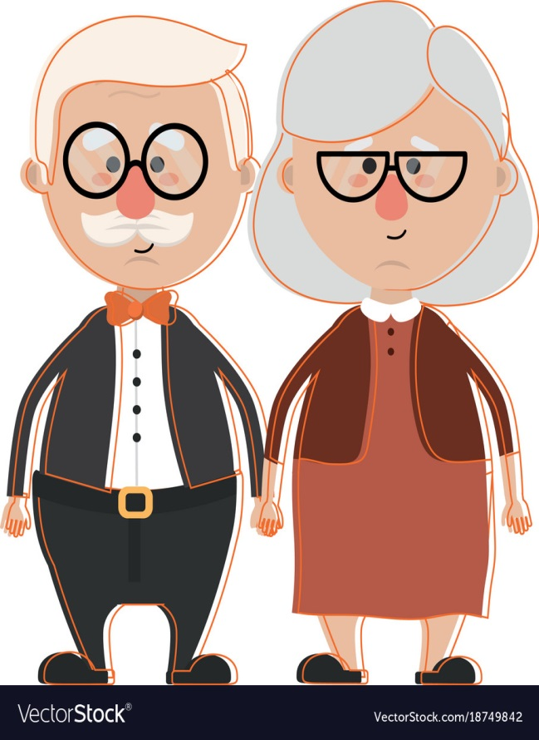
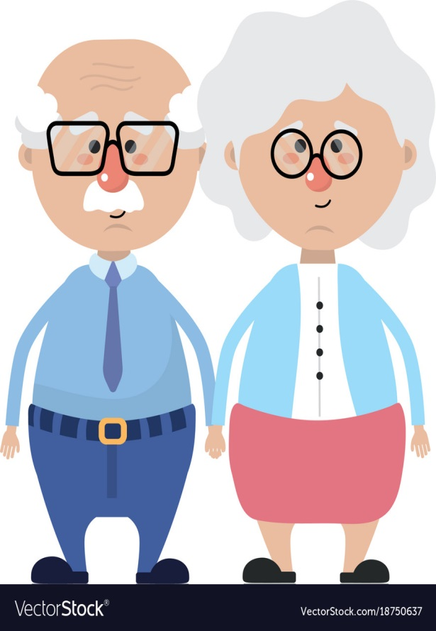

Загадка
Два дедушки,
две бабушки,
плюс папа, мама, я.
Сложили?
Что у вас получилось?
Семья

Slide 7
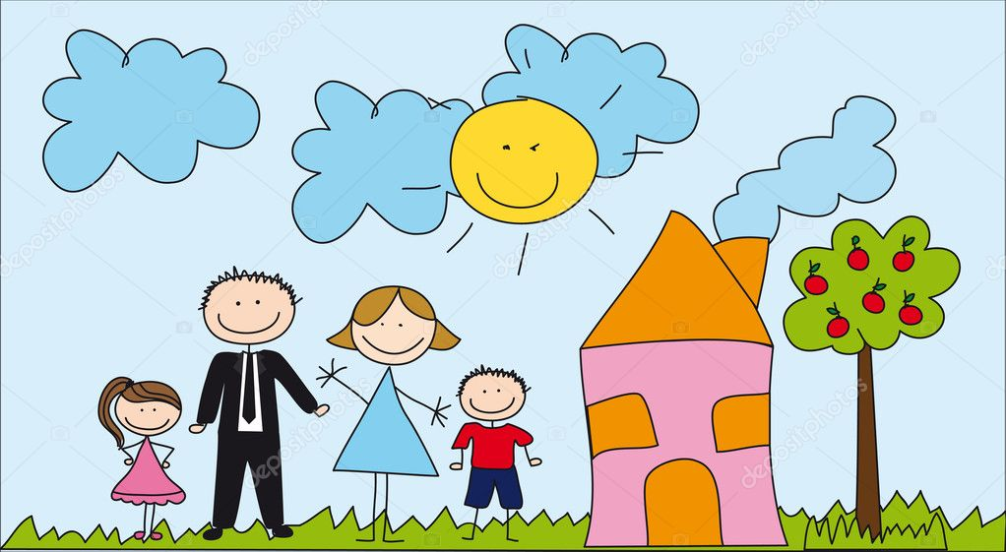
15 мая - Международный день семьи

Slide 8
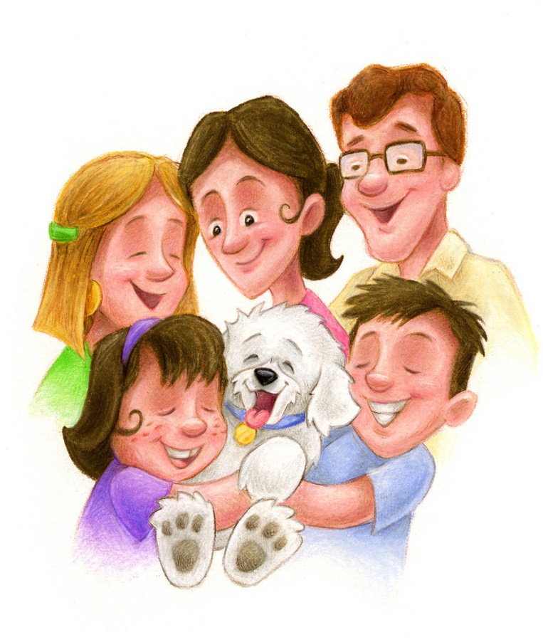
Что такое семья?
Семья - самое главное
в жизни для каждого из нас.
Семья - это близкие и родные люди,
те, кого мы любим,
с кого берём пример, о ком заботимся,
кому желаем добра и счастья.
Именно в семье мы учимся любви,
ответственности, заботе и уважению.
Каждая отдельная семья –
это как маленькая страна,
где свои традиции,
свой порядок и ритм жизни,
каждая семья по-своему уникальна .

Slide 9

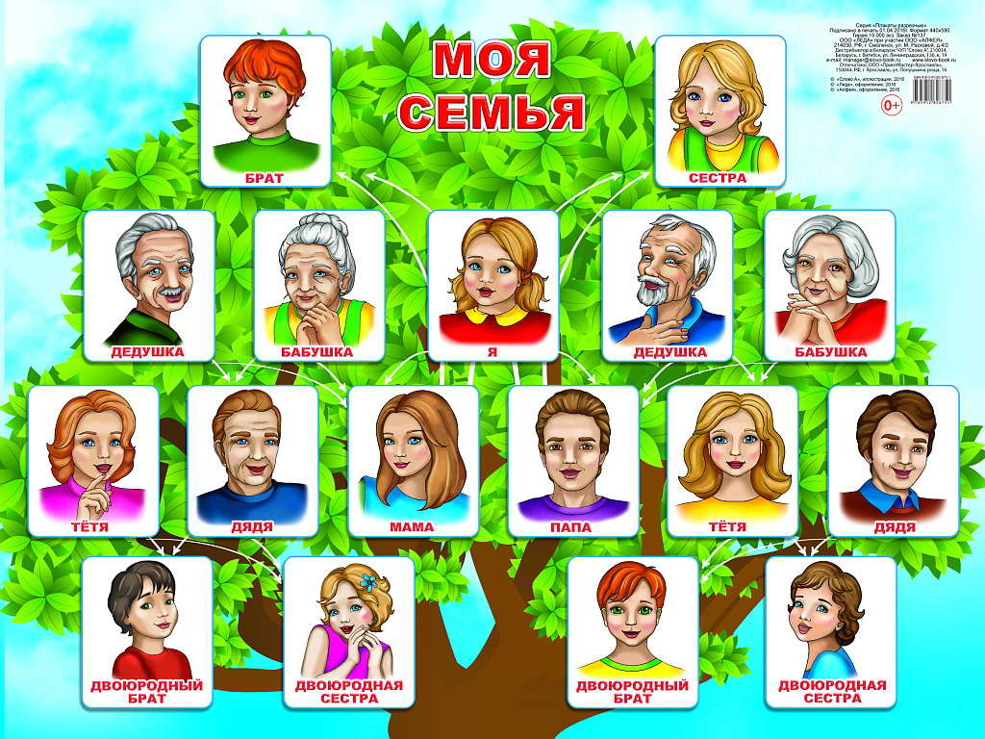
Символы семьи – семейное генеологическое древо
Любите! И цените счастье!
Оно рождается в семье,
Что может быть ее дороже,
На этой сказочной земле!

Slide 10
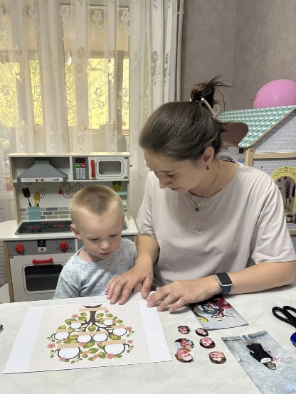
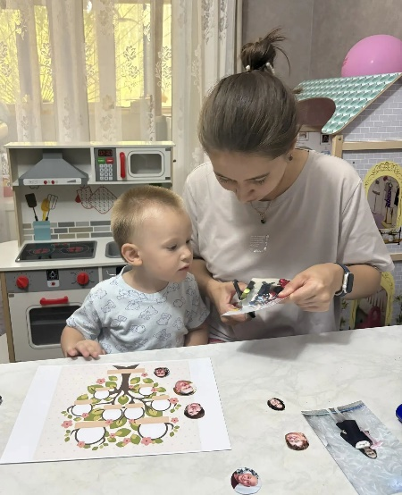
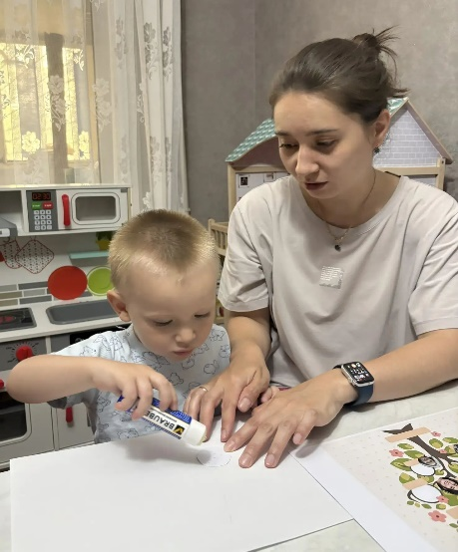
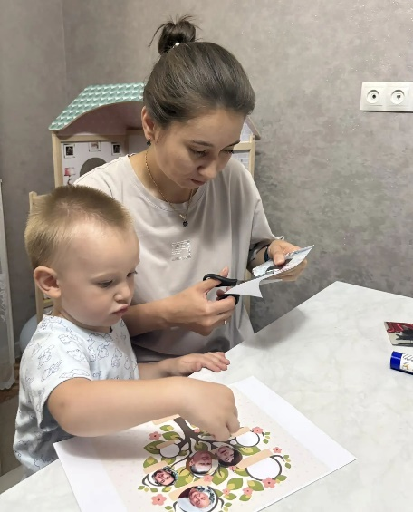
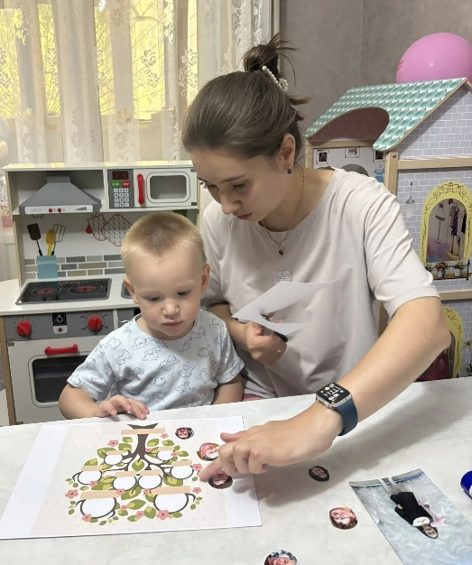
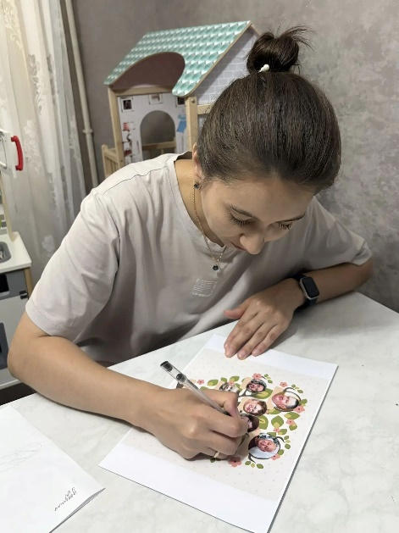
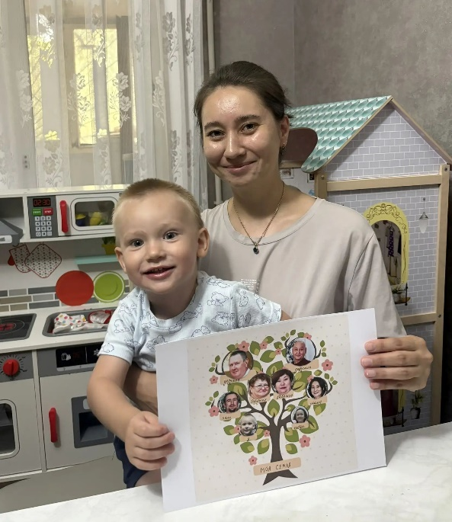
Создание генеалогического древа Рождественского Романа

Slide 11
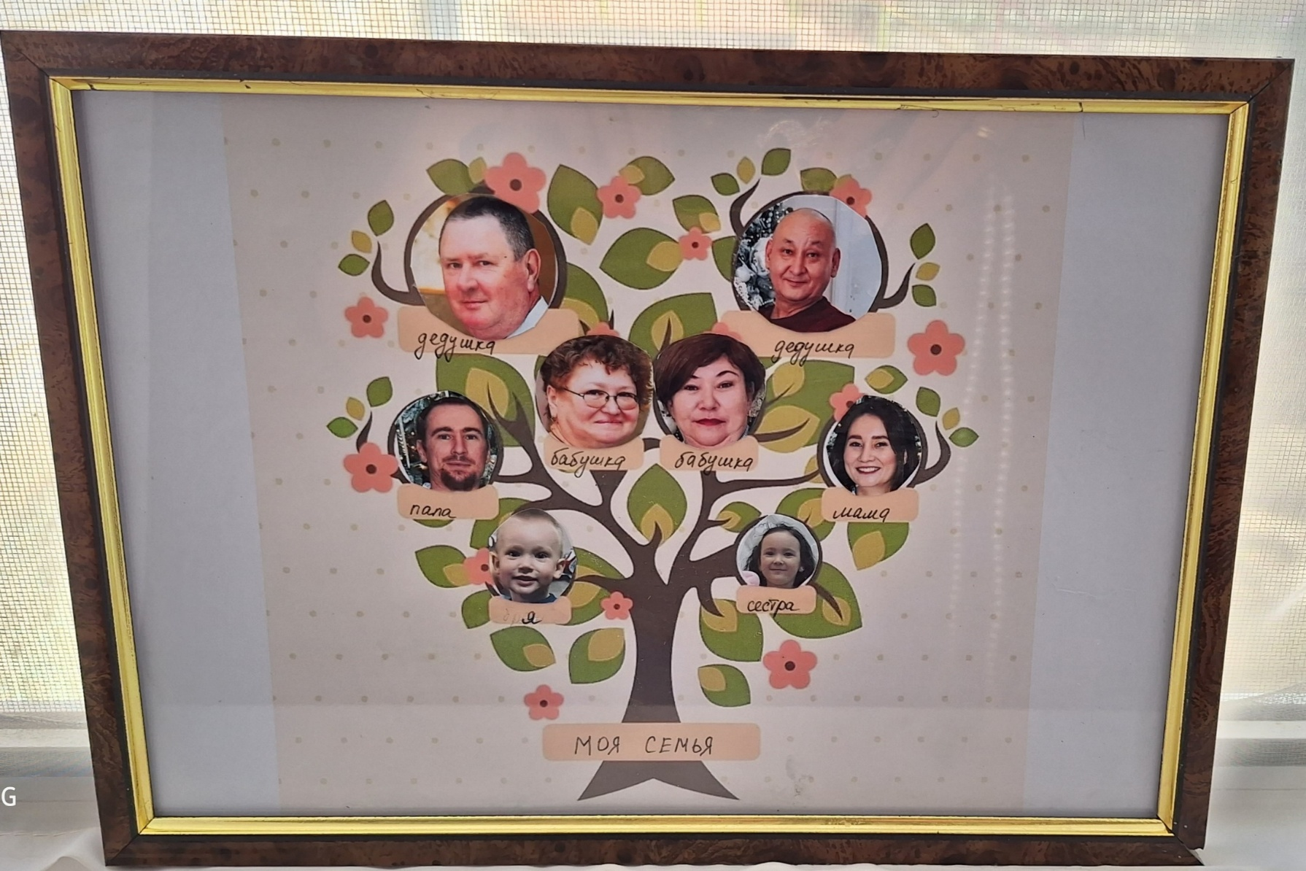
Семья Рождественского Романа

Slide 12
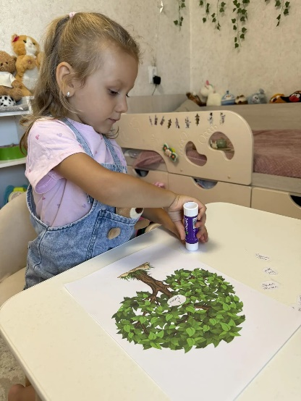
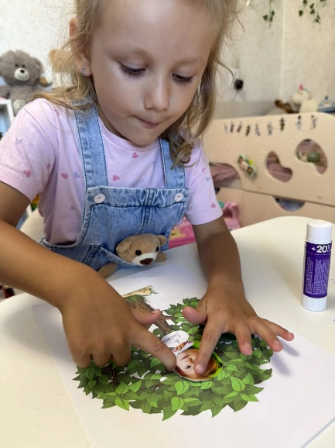
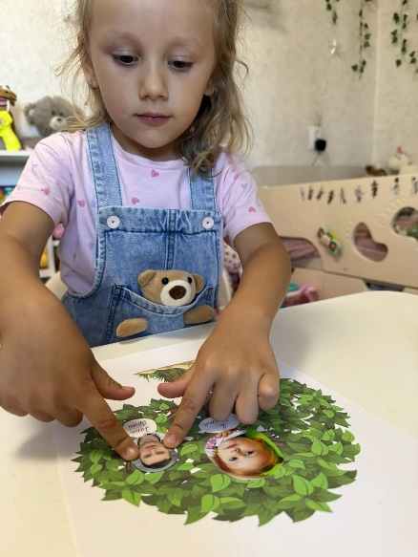
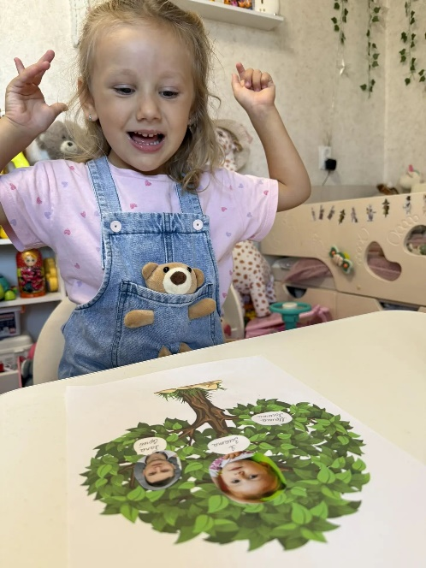
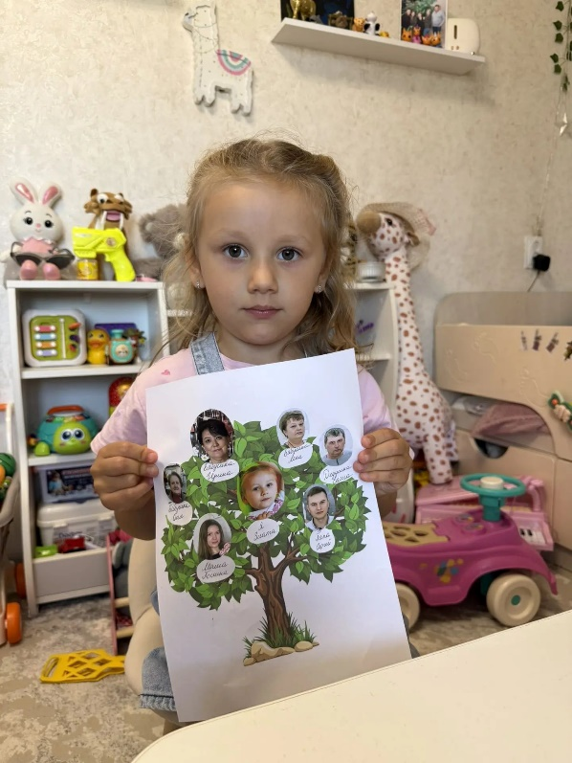
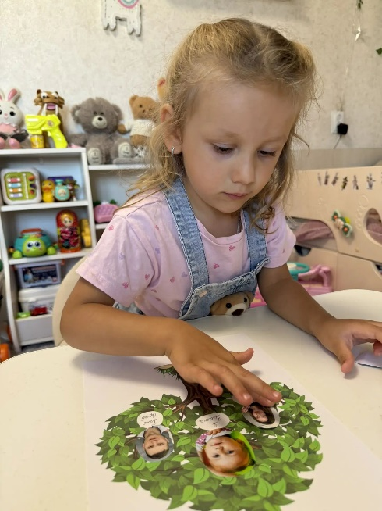
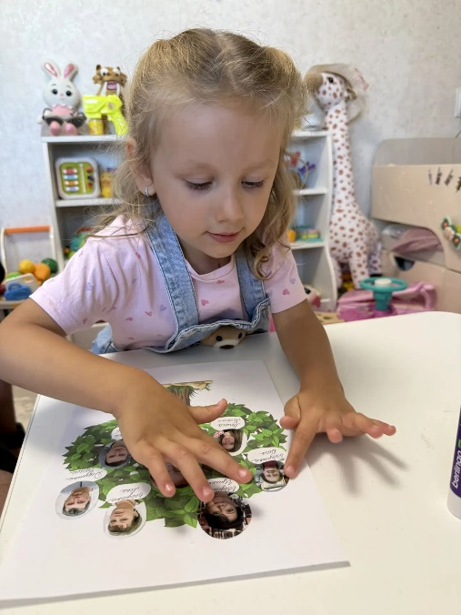
Создание генеалогического древа Ефременко Златы

Slide 13
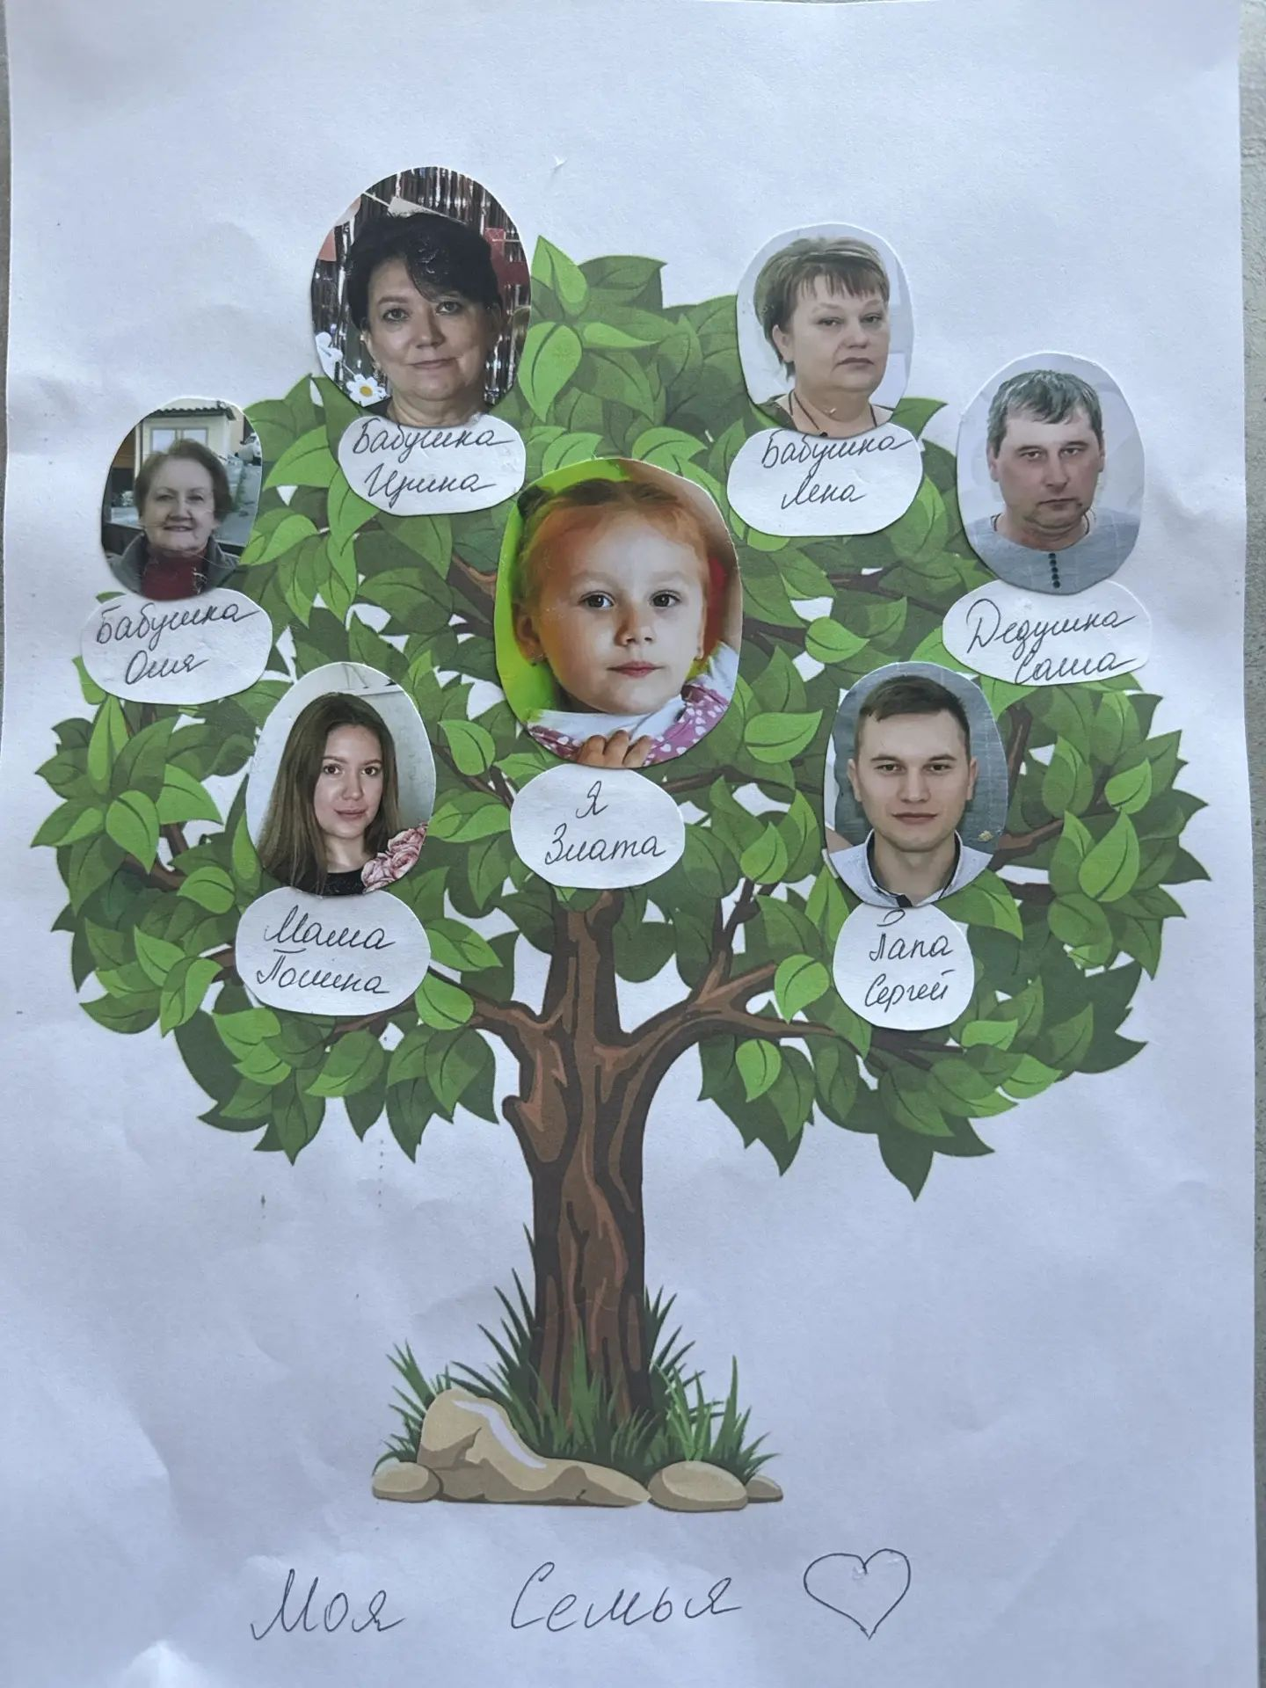
Семья Ефременко Златы

Slide 14
Выводы:
В результате работы над проектом дети расширили представление о своей семье, о нравственном отношении к семейным традициям. Сформировали начальные представление о мире семьи, как о людях живущих вместе и любящих друг друга. Познакомились с понятиями род, родственники, родословие, генеалогическое древо. Так же в ходе проекта развивались творческие и исследовательские способности детей. Дети приобрели навыки поиска и сбора информации, приобрели умения анализировать. Все это способствовало развитию доброжелательности, понимания, взаимопомощи, а так же повышению интереса к истории происхождения своей семьи.
Гипотеза нашего проекта подтвердилась: знание своего генеалогического древа, помогло узнать детям историю создания своей семьи, свою родословную, сформировало у детей представление о семье и семейных традициях.

Slide 15


